Slide 1

Так всё начиналось…

Slide 2
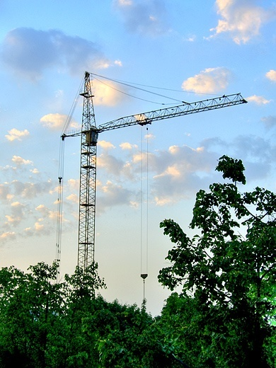
Среди маленьких деревянных домишек между улицами Иркутская, Сибирская, Красноярская в августе 1962 года начали строить новую школу.

Slide 3
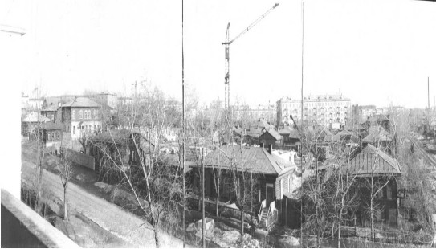
Здесь будет возведена красавица школа

Slide 4
11 сентября 1963 года школа взметнулась на высоту трёх этажей, раскинула свои широкие крылья и приняла учителей и учащихся школ:

Slide 5
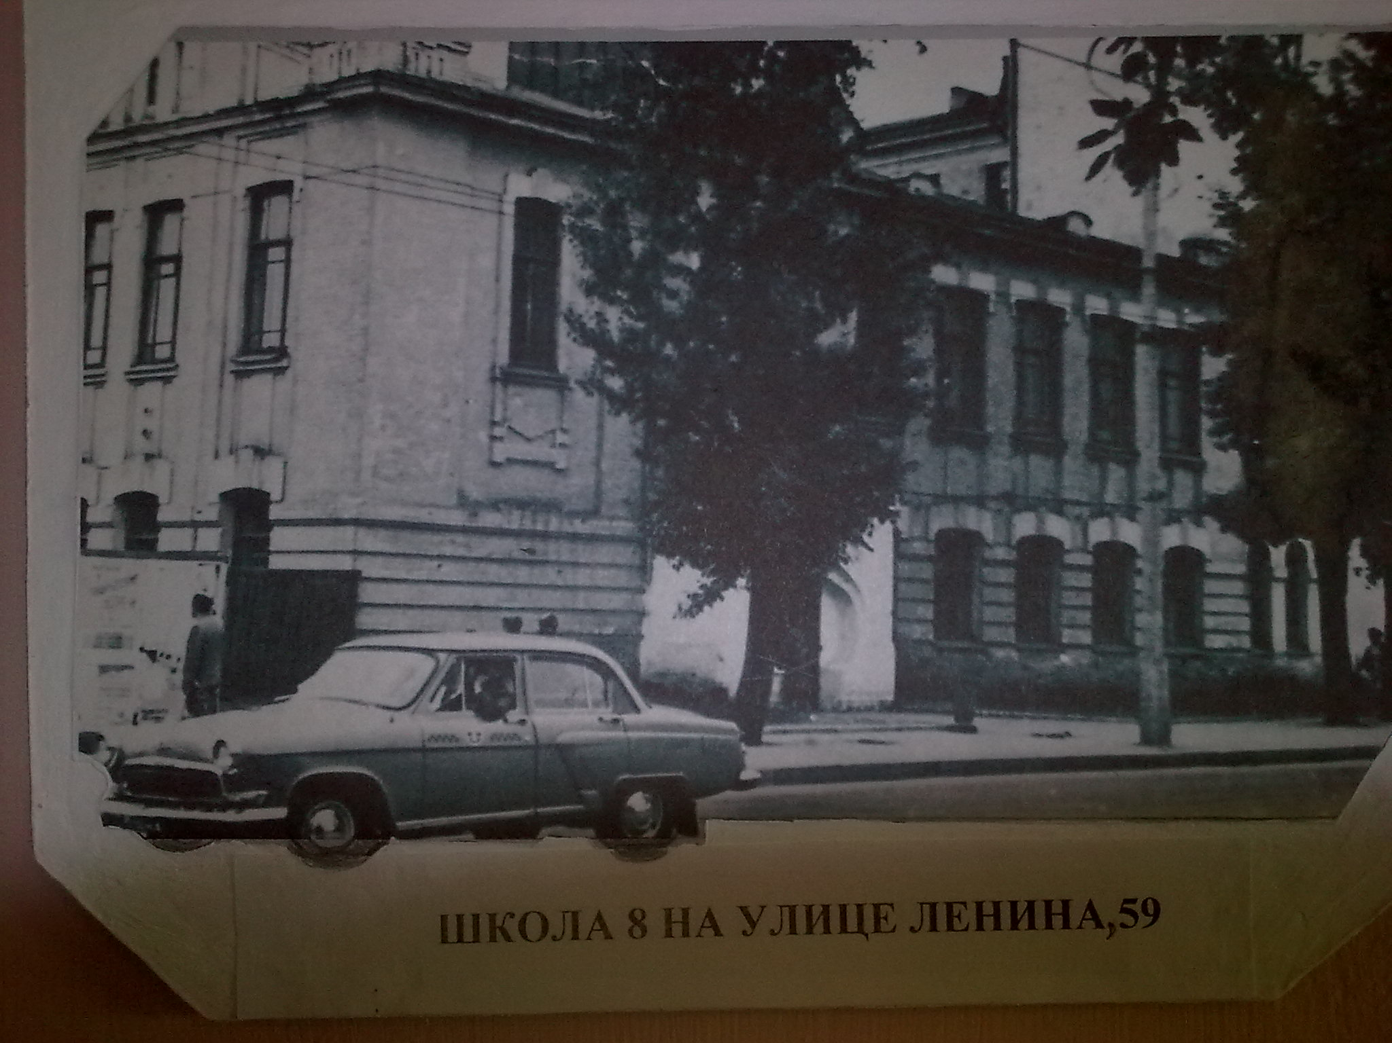
Школа 8 на улице Ленина, 59

Slide 6
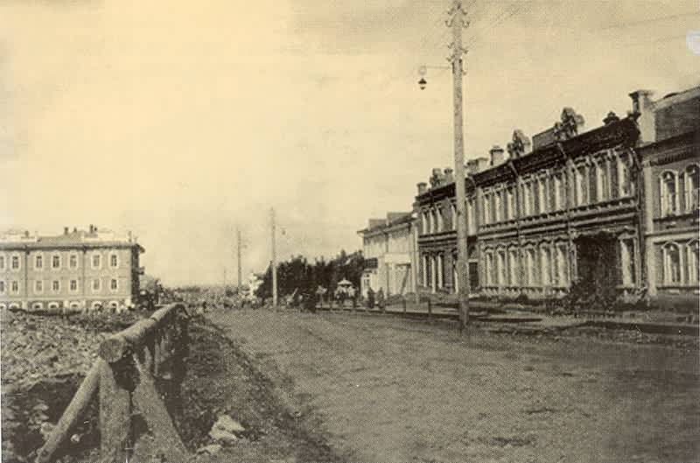
Школа 81 на улице Ленина,8

Slide 7
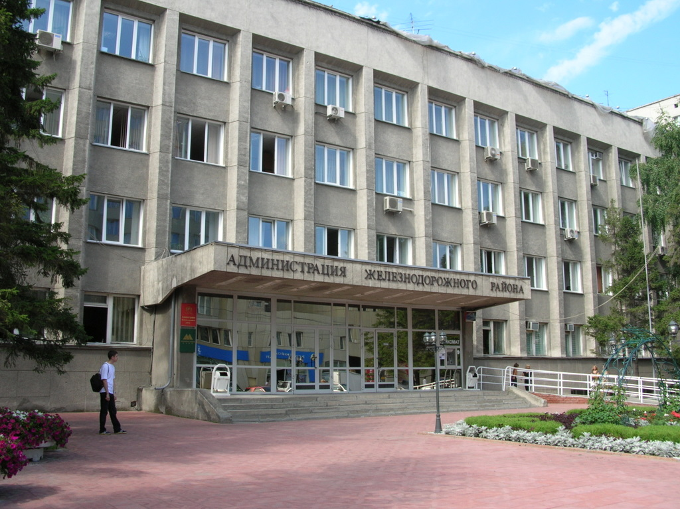
В
На месте школы № 8 выстроено здание администрации
Железнодорожного района

Slide 8
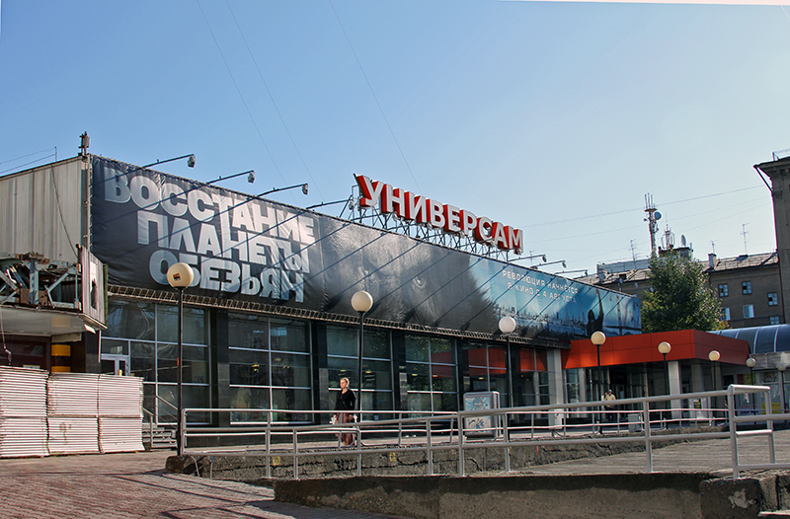
В
На месте школы № 81 выстроено здание УНИВЕРСАМА

Slide 9
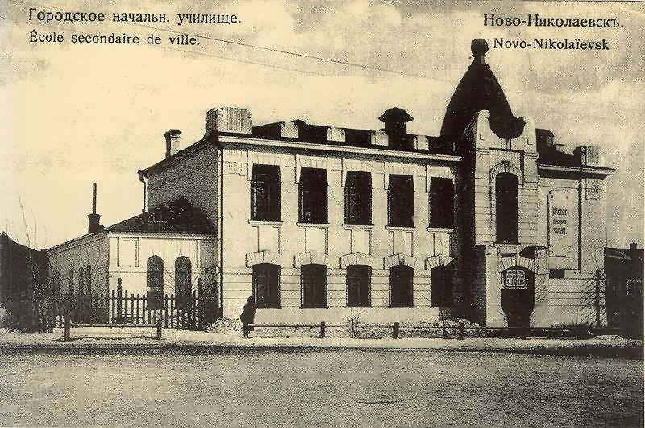
Это бывшая школа №25

Slide 10
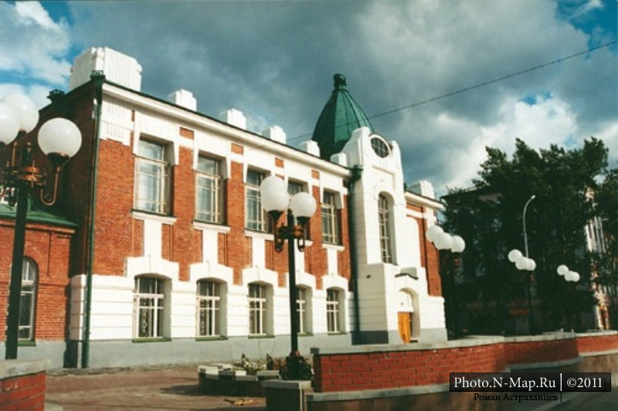
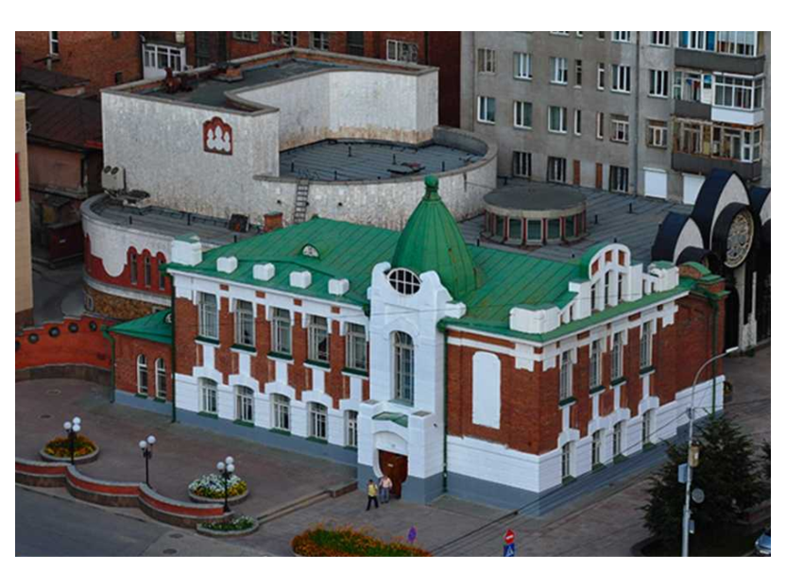
В
В настоящее время в бывшем здании школы 25 располагается театр кукол

Slide 11
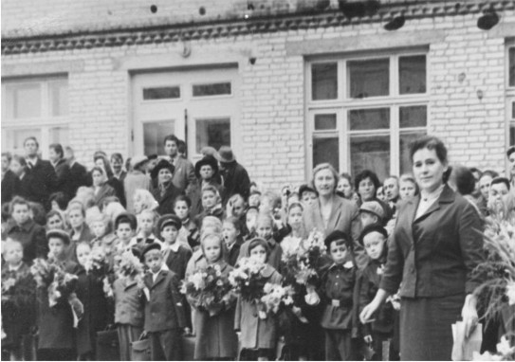
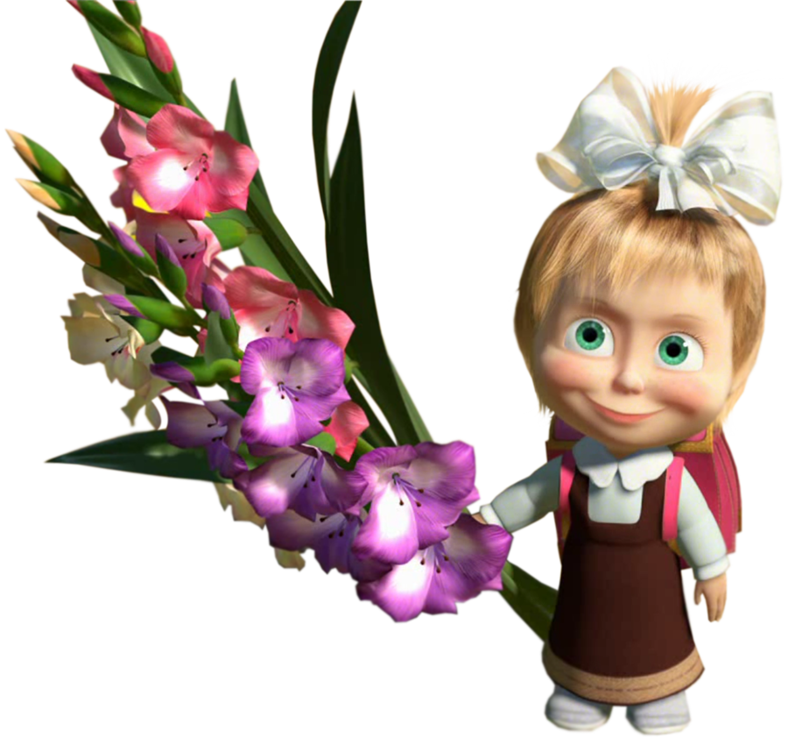
Всего школа в год открытия приняла
817 учащихся и
110 педагогов.

Slide 12
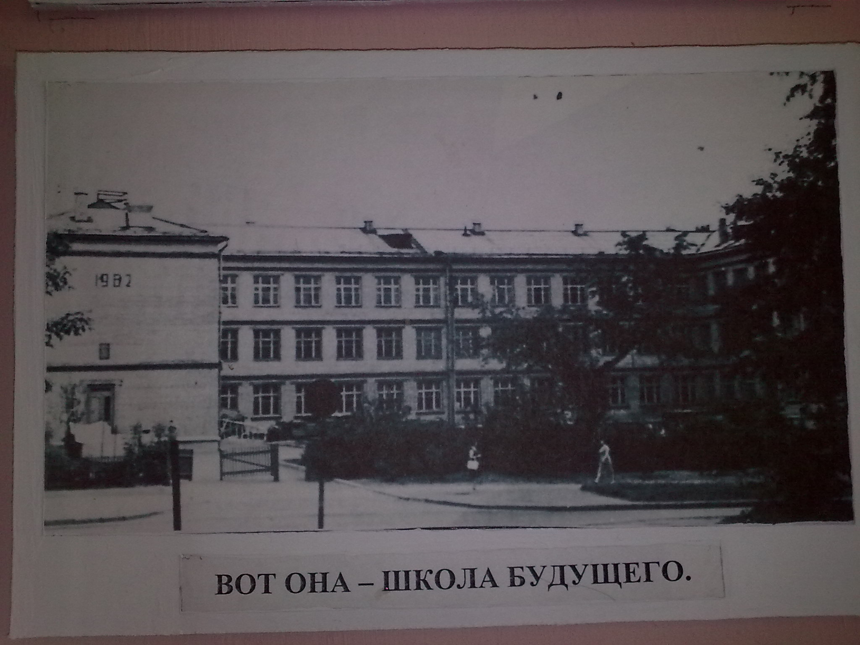
Вот она – школа будущего.

Slide 13
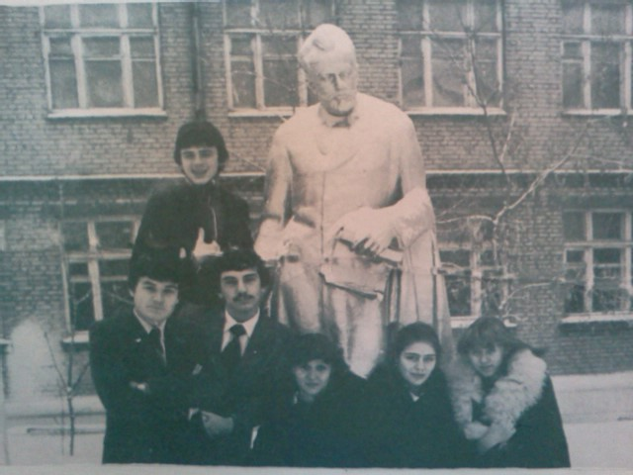
30 лет Пётр Ильич Чайковский
был всегда рядом со
школьниками.

Slide 14
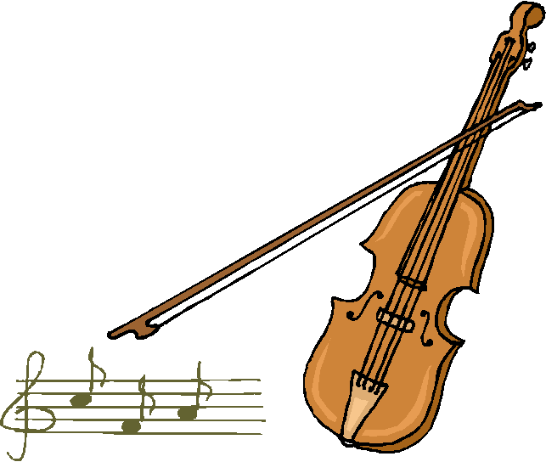
Гимн школы №168
В центре города большого , где вокзал всегда шумит,
168-я школа недалёко здесь стоит.
Двери утром открывая, школьный здесь бурлит народ.
И учитель, и директор, ученик и техник в кепке,
Даже повар здесь поёт:
Припев:
Школа дорогая,
Сто шестьдесят восьмая!
Среди тысяч школ вам лучше не найти.
Если любишь песню, если с музой вместе,
Значит, нам с тобою по пути.
Припев: …
Теоремы с песней Леля, русский под аккордеон.
Здесь звучат рояля трели, там гитары перезвон.
Дни пройдут, и незаметно детство канет в никуда…
Кто-то станет инженером, кто врачом, кто бизнесменом,
Но запомним навсегда…
Школу дорогую, сто шестьдесят восьмую
Среди тысяч школ вам лучше не найти.
Если любишь песню, если с музой вместе,
Значит, нам с тобою по пути.

Slide 15
Эмблемы менялись с изменением статуса школы

Slide 16

1973-1975

Slide 17
1981 - 2011

Slide 18

2011-2012

Slide 19
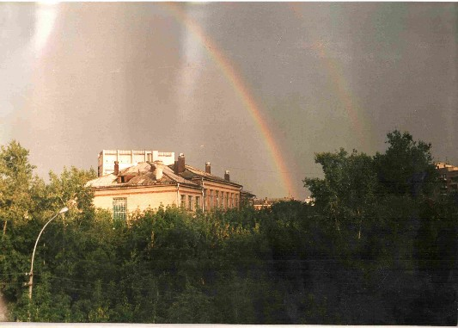
Руководители
школы №168

Slide 20
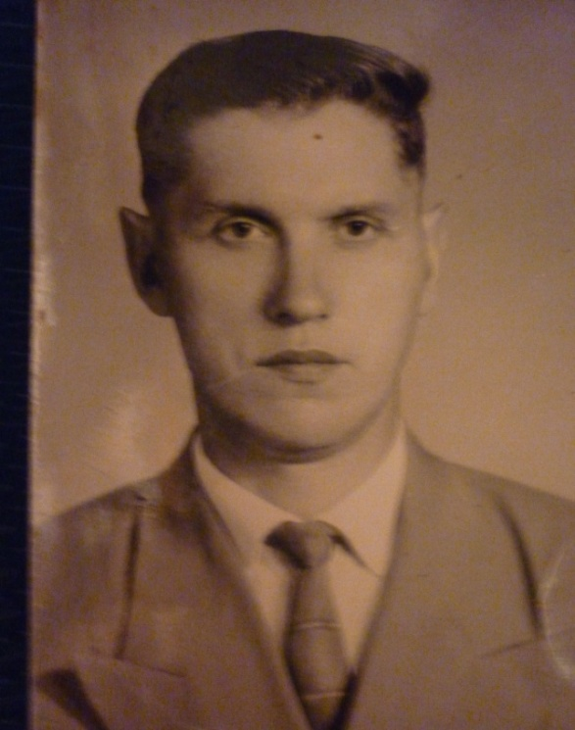
Зубарев Владимир Митрофанович.
Директор в 1963-1966 гг.
Участник Великой Отечественной войны.
Принял школу у строителей СУ - 3.
Завозил оборудование.
Установил памятники Чайковскому П.И., Глинке М. И., Мусоргскому М. П.
Добился шефства консерватории над школой.
Фактически ввел преподавание предметов эстетического цикла: музыки, рисования, танцев.

Slide 21
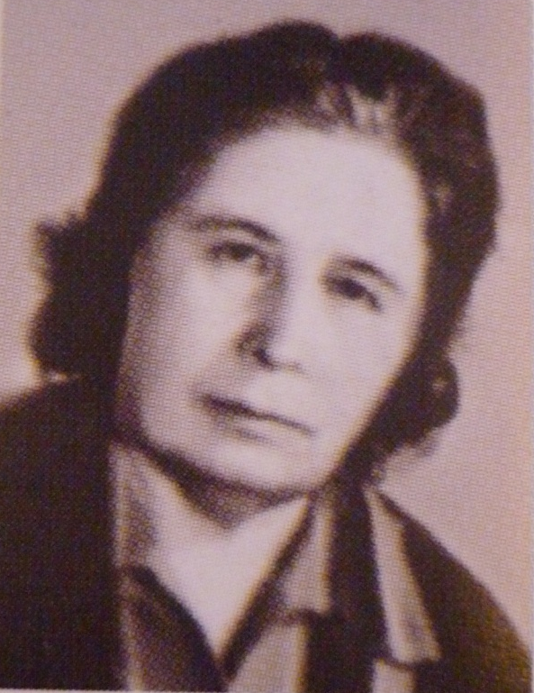
Мельникова Валентина Трофимовна
Директор в 1966-1968 гг.
Организатор школы передового педагогического опыта.

Slide 22
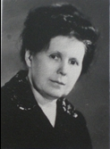
Гуляева Фаина Федоровна
Директор в 1968-1976 гг.
Отличник народного просвещения. Делегат Первого Всесоюзного съезда учителей 1968 г.
При ней открыт Музей комсомольской славы Железнодорожного района под руководством Корель Н.Н., внедрена кабинетная система, работа с шефами, организована педагогическая практика студентов НГПИ.

Slide 23
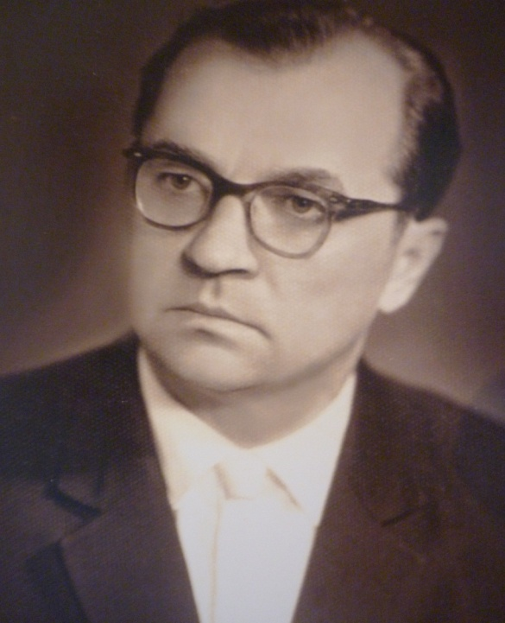
Лях Василий Федотович
Директор в 1976-1980 гг.
Участник Великой Отечественной войны.
Продолжил развитие кабинетной системы. Оборудовал кабинеты техническими средствами обучения.
Школа стала победителем городского смотра «Моя Родина СССР».
Получила развитие клубная работа по интересам: «Прометей», «КИД», «Родина», «Почемучка», «Хочу все знать».

Slide 24
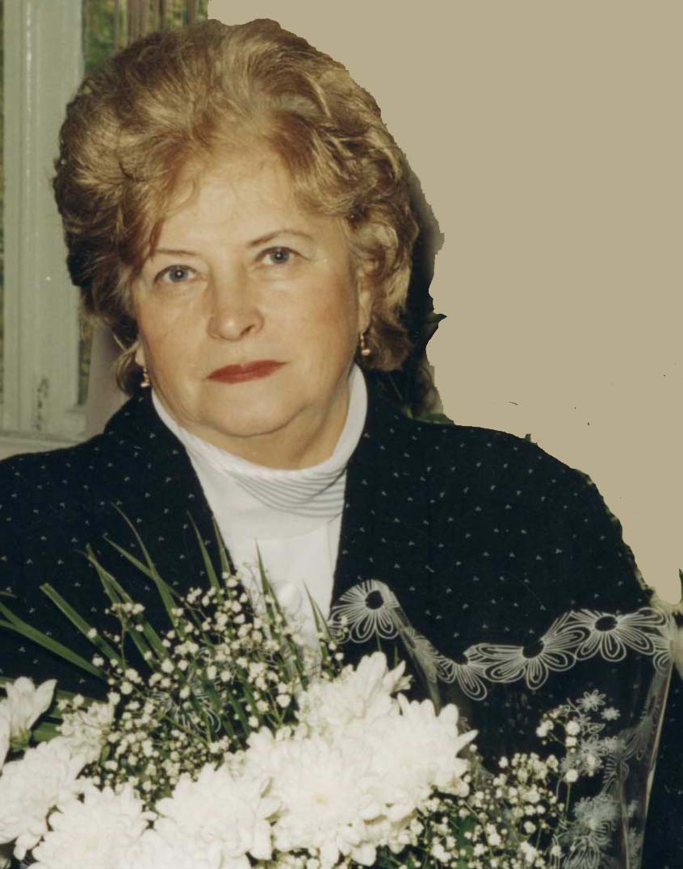
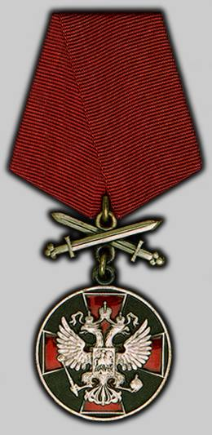
Шмакова Галина Павловна
Возглавила школу в 1980 году.
Награждена Медалью ордена «За заслуги перед Отечеством» второй степени. Отличник народного просвещения . За внедрение авторской концепции школа стала победителем конкурса «Общеобразовательных учреждений, внедряющих инновационно–образовательные программы».
В 2010 году передала школу своей ученице Григорьевой А.Н., которая работала в нашей школе сначала учителем начальной школы, а затем завучем по воспитательной работе.

Slide 25
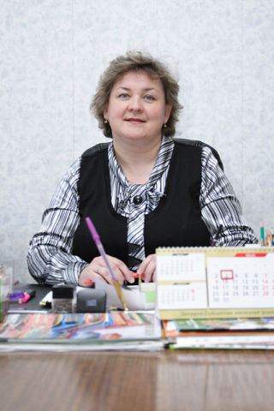
Григорьева Анна
Николаевна
Директор школы
с 1 сентября 2010 года.

Slide 26
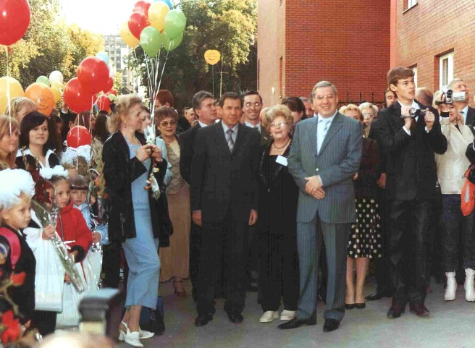
1 сентября 2006 года состоялся удивительный праздник – ввод нового корпуса школы.

Slide 27
С появлением пристройки значительно улучшились условия работы всех участников образовательного процесса. Появились новые учебные кабинеты, большая уютная столовая, введены в эксплуатацию новый медицинский блок и спортивный зал с кабинетом адаптивной физкультуры.

Slide 28
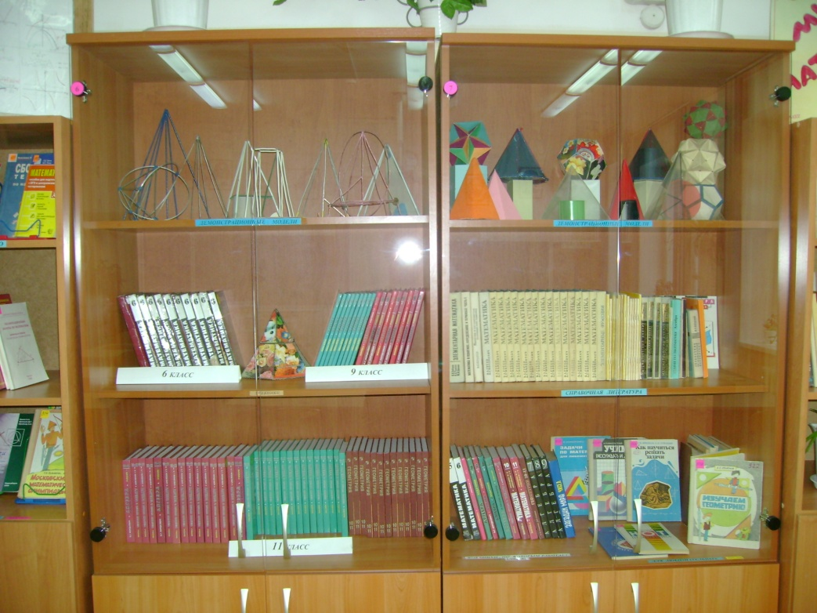
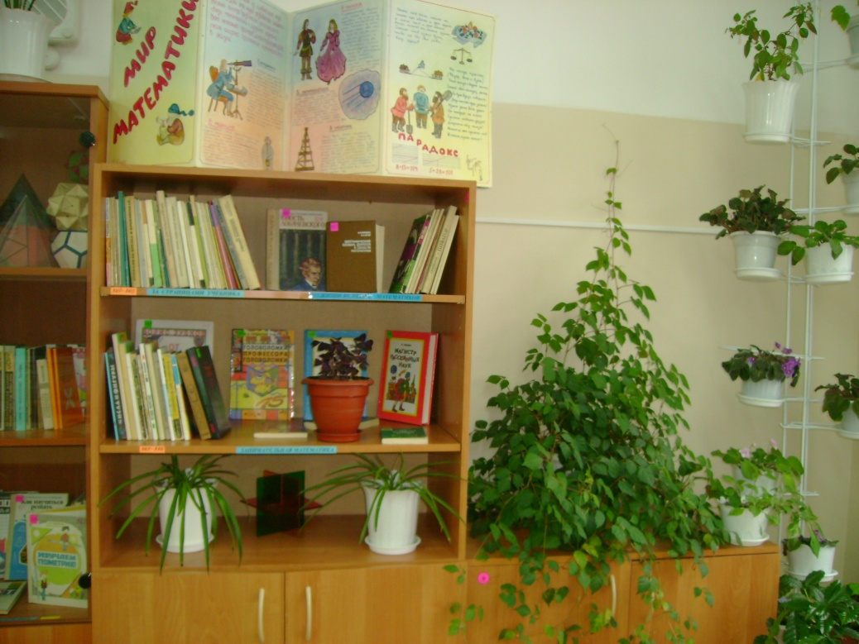
В 2007 году школа стала победителем городского смотра-конкурса учебных кабинетов математики.

Slide 29
Ежегодно педагоги школы принимают участие в городских и районных конкурсах профессионального мастерства:
«Урок года», «Учитель года»,
«Классный руководитель года».
С 1995 года 17 человек защищало честь школы в этих конкурсах.
В 2006 году педагог школы Маточкина Лилия Александровна стала победителем национального проекта «Лучший учитель».

Slide 30
Сегодняшние выпускники - Гордость школы. Они являются победителями олимпиад и научно-практических конференций школьников различного уровня.
Школьный интеллектуальный клуб «Эрудит» по итогам 2008 года стал обладателем главного приза на кубок мэра «Хрустальная сова».
За всю историю школы из её стен вышло 112 серебряных и 11 золотых медалистов.
Ерышев Артём в 2012 году стал победителем городского конкурса «Ученик года»

Slide 31
168 школа сегодня…
168 - это работа по программам углублённого изучения предметов ХЭЦ с 1981 года.
168 - это предметы: хор и сольфеджио, музыкальная литература и ИЗО, театр и курс «Мировая художественная культура»…
168 - это музыкально- литературный салон «Зажги свечу».
168 - это литературный театр «Диалог» и музыкальный театр «Синяя птица», лауреаты городских фестивалей.
168 - это хореографическая студия и танцевальные кружки, 20 хоровых коллективов.

Slide 32
Школа 168 сегодня – это:
- Победитель конкурса «Лучшая школа Новосибирской области» в номинации «Школа успеха»;
- областная экспериментальная площадка по программе «Успех и успешность в образовательной деятельности как ведущее средство развития личности»;
- Победитель приоритетного национального проекта «Образование»;

Slide 33
Школа 168 сегодня – это:
- городская экспериментальная площадка по теме «Организация и проведение олимпиад по искусству»;
- победитель городского конкурса проектов «Инновации в образовании» в номинации «Управление экспериментом»;
- Участники проекта реализации образовательной программы по иностранным языкам «Оксфордское качество».

Slide 34
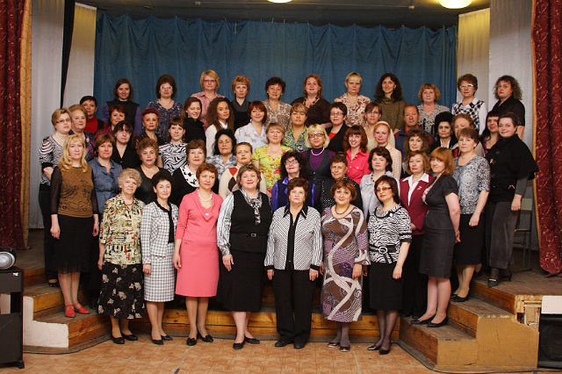
Педагогический коллектив школы №168
2011год

Slide 35

Школе 168 более 50 лет.
Это совсем немного в истории города и страны. Однако, начиная свою жизнь в одной стране, школа продолжает сегодняшний день совсем в другом государстве. Она растёт, строится и развивается.

Slide 36
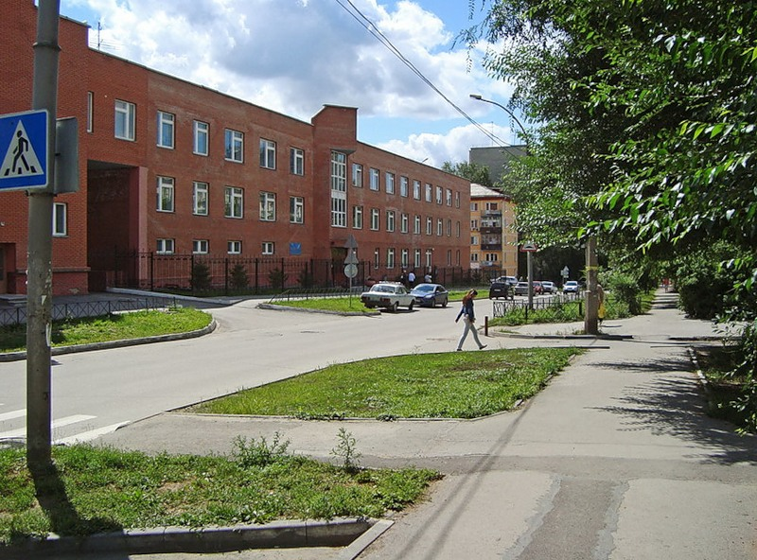
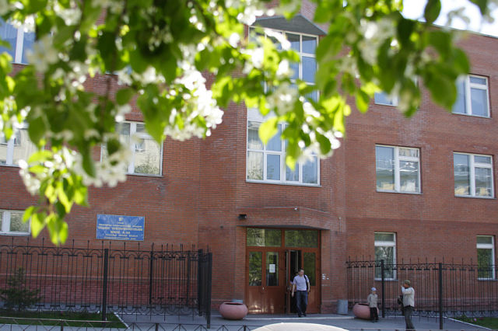
Школа сегодня

Slide 37
НОВОСИБИРСК
2015 год

